Slide 1




Przyczynowe leczenie udaru mózgu
Tadeusz J. Popiela
Szpital Uniwersytecki w Krakowie

Slide 2
Kroki milowe terapii udaru mózgu
(2018)
Leczenie w oddziale udarowym
Kwas acetylosalicylowy do 48 godzin po zachorowaniu na udar
Hemikraniektomia w wybranych przypadkach
Fibrynoliza dożylna do 4,5 godzin po zachorowaniu
Trombektomia mechaniczna
Heparyna w udarze żylnym
Krwotok mózgowy spowodowany przedawkowaniem antykoagulantów innych niż dabigatrian
Idarucyzumab u chorych, którzy doznali udaru niedokrwiennego pod wpływem dabigatranu

Slide 3
Organized Inpatient (Stroke Unit) Care for Stroke.
Govan L, Weir C, Langhorme P. Stroke, 2008
oddział udarowy vs. oddział ogólny (internistyczny/neurologiczny)
31 badań, 6936 uczestników
Punkt końcowy: zgon lub zależność od innych osób rok po zachorowaniu
  ryzyko zgonu:
  OR=0.86;95%CI:0.76-0.88, p=0.02
  ryzyko zgonu lub zależności od innych osób:
  OR=0.82; 95%CI: 0.73-0.92, p=0.001

Slide 4
Leczenie przyczynowe udaru mózgu
Udar niedokrwienny mózgu | Tromboliza dożylna do 4.5 godzin po zachorowaniu
Udar niedokrwienny mózgu | Trombektomia mechaniczna do 6 godzin po zachorowaniu
Udar żylny | Heparyna
Krwotok mózgowy samoistny | Brak leczenia przyczynowego
Krwotok mózgowy spowodowany przedawkowaniem antykoagulantów innych niż dabigatrian | Koncentrat kompleksu protrombiny
Udar niedokrwienny pod wpływem działania dabigatranu | Idarucyzumab plus rt-PA (± trombektomia)
Krwotok mózgowy pod wpływem działania dabigatranu | Idarucyzumab

Slide 5
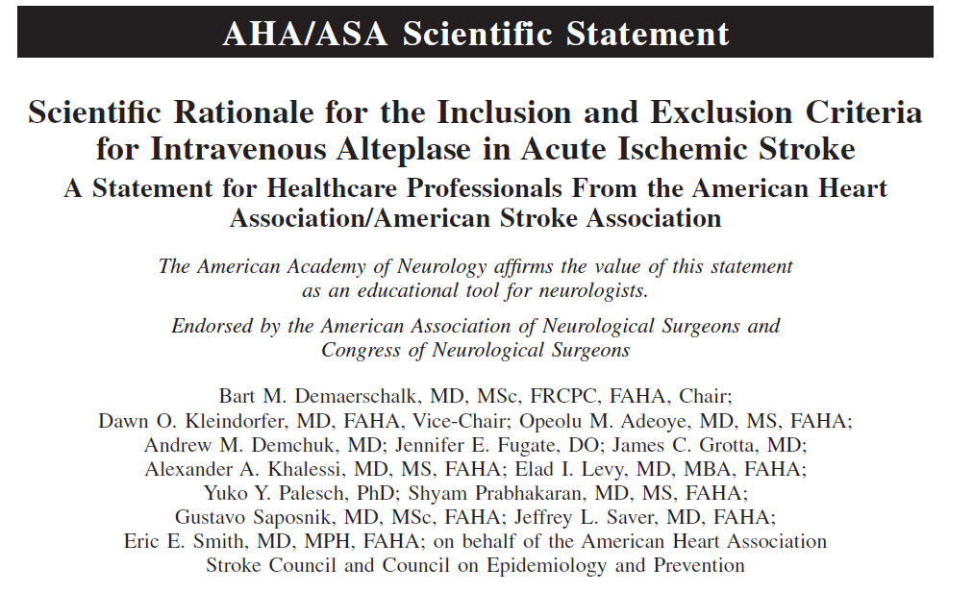
Stroke, 2016

Slide 6
AHA/ASA, 2016
Korzyści terapii rt-PAIV są zależne od czasu włączenia leku i leczenie powinno zostać rozpoczęte najszybciej jak to jest możliwe. Czas od chwili przybycia do szpitala do rozpoczęcia podawania leku nie powinien być dłuższy niż 60 minut (I, A)
Pacjent spełniający kryteria kwalifikacji do leczenia za pomocą rt-PAIV powinien otrzymać takie leczenie, nawet jeżeli rozważane jest leczenie wewnątrztętnicze (I, A)
Pacjent przyjęty na SOR z podejrzeniem ostrego udaru niedokrwiennego powinien być traktowany priorytetowo, tak samo jak pacjenci z podejrzeniem ostrego zawału serca lub poważnym urazem, bez względu na nasilenie deficytu neurologicznego
Podczas wstępnej oceny chorego rekomendowane jest ograniczenie badań biochemicznych i hematologicznych; Rozpoczęcie podania rt-PAIV powinno być poprzedzone jedynie badaniem poziomu glukozy we krwi. (I, B).

Slide 7
AHA/ASA, 2016
rt-PA IV można rozważyć w okresie ciąży i połogu biorąc pod uwagę zarówno korzyści jak i ryzyko krwotoku z macicy (IIb, C); bezpieczeństwo rt-PAIV w okresie do 14 dni po porodzie jest nieustalone (IIb, C); w sytuacji udaru niedokrwiennego decyzja o leczeniu przyczynowym powinna być skonsultowana z ginekologiem (I, C)
Bezpieczeństwo i skuteczność rt-PAIV u chorych z zaburzeniami krzepnięcia takimi jak: liczba płytek<100 000, INR>1.7; aPTT>40, PT>15 nie jest ustalona i dlatego rt-PAIV nie jest rekomendowane (III, C)
Należy rozpocząć podawanie rt-PAIV podczas oczekiwania na wyniki testów krzepnięcia, jeśli nie ma powodu podejrzewać, że są one nieprawidłowe (IIa, B)

Slide 8
AHA/ASA, 2016
Rt-PAIV nie jest rekomendowane u osób, które stosowały drobnocząsteczkowe heparyny w dawce terapeutycznej i profilaktycznej w czasie 24 godzin poprzedzających udar (III, B)
Można rozważyć rt-PAIV u osób, które miały rozległy zabieg chirurgiczny, jeśli miał on miejsce ponad 2 tyg. wcześniej (IIB, C) oraz ciężki uraz głowy, jeśli miał on miejsce ponad 3 miesiące wcześniej ((III, C)
U osób, które doznały równocześnie udaru mózgu i zawału serca należy zastosować rt-PAIV w dawce dla udaru niedokrwiennego, a potem wykonać angioplastykę lub założyć stent wg wskazań (IIa, C)
Ciężki udar + ostry ostre zapalenie osierdzia lub zakrzep w lewym sercu: można rozważyć rt-PA (IIb, C)
Udar mózgu + zapalenie wsiedzia: brak rekomendacji (III, C)

Slide 9
AHA/ASA, 2016
Rt-PAIV u chorych po udarze mózgu w czasie poprzedzających 3 miesięcy może być szkodliwe (III, B)
Rt-PAIV u chorych z nowotworem z przewodu pokarmowego lub krwawieniem z przewodu pokarmowego w czasie ostatnich 21 dni może być szkodliwe (III, C)
Rt-PAIV można rozważyć u chorych z nowotworem zlokalizowanym wewnątrzczaszkowo poza miąższem mózgu (IIa, C), natomiast podanie rt-PAIV u chorych z nowotworem miąższowym jest niebezpieczne (III, C)

Slide 10
AHA/ASA, 2016
Rt-PAIV można rozważyć w sytuacji:
krańcowej niewydolności nerek u osoby dializowanej i z prawidłowym APTT (I, C)
z otępieniem (IIb, B)
z nowotworem pozaczaszkowym pod warunkiem przewidywanej długości życia > 6 mc i prawidłowym krzepnięcia (IIB, C)
w czasie miesiączki, ale u kobiet bez krwotoków z dróg rodnych w wywiadzie (IIa, C)
ze śluzakiem przedsionka (IIb, C)
z rozwarstwieniem tętnic domózgowych (II, C)
po punkcji lędźwiowej (IIb, C)
Nie można:
Z rozwarstwieniem aorty (III, C)

Slide 11
Leczenie trombolityczne: liczba chorych, których należy poddać leczeniu (NNT), aby uzyskać skuteczność leczenia (mRS 0–1)
≤ 90 min
NNT = 4–5
od 90 min do 3 godz.
NNT = 9
3-4,5 godz.
NNT = 14
mRS — zmodyfikowana skala Rankina (ang. modified Rankin Scale).
Lees i wsp. Lancet 2010;375:1695–1703.

Slide 12
Tromboliza w Polsce

Slide 13
Leczenie udaru niedokrwiennego mózgu za pomocą rt-PAIV w 2016r.
Źródło: dane NFZ

Slide 14
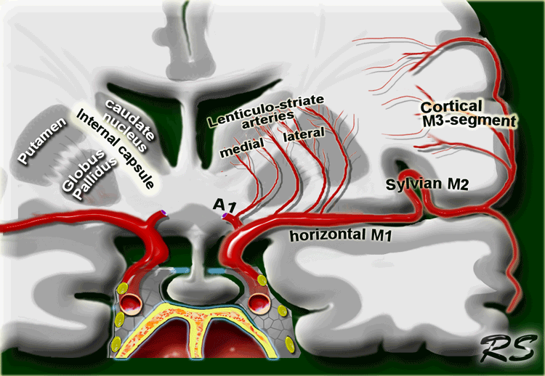
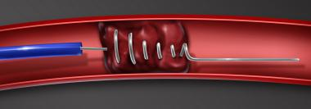
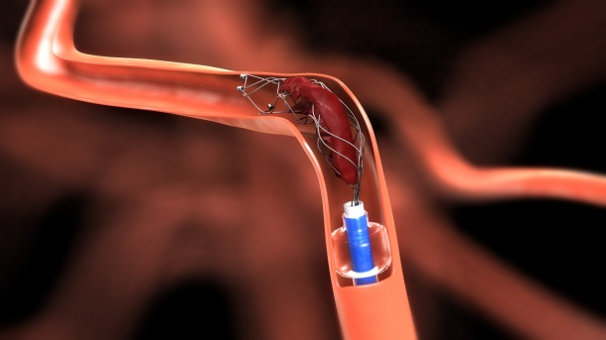
2015: Trombektomia mechaniczna - przełom leczenia przyczynowego ostrego udaru mózgu
2000
2015

Slide 15
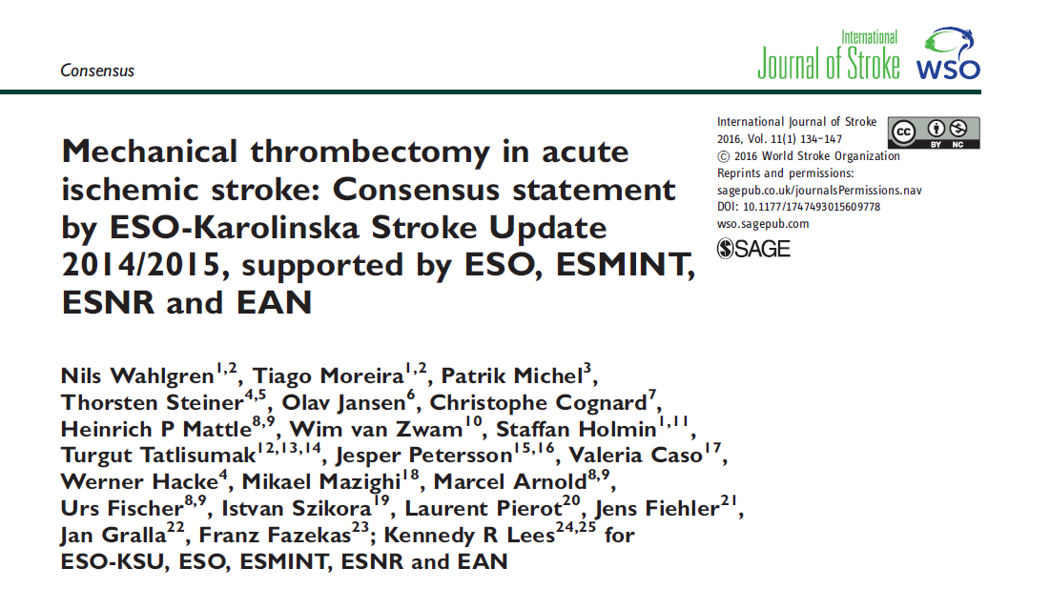

Slide 16
Mechaniczna trombektomia jest wskazana u chorych na udar niedokrwienny w zakresie unaczynienia dużych naczyń mózgowych po nieskutecznej trombolizie do 4.5 godzin po zachorowaniu i maksymalnie do 6 godzin (A, 1a)
Przy przeciwskazaniu do rt-PAIV (np. u chorych z terapeutycznym INR pod wpływem warfaryny ) rekomenduje się leczenie za pomocą trombektomii mechanicznej (A, 1a)
Decyzja o leczeniu za pomocą trombektomii mechanicznej powinna być podejmowana przez wielodyscyplinarny zespół specjalistów: neurolog, specjalista w zakresie chorób naczyniowych mózgu, radiolog interwencyjny. Zabieg powinien być przeprowadzony w doświadczonym nadrzędnym centrum terapii udaru mózgu przy udziale doświadczonych anestezjologów (C, 5, GPC)
Mechaniczna trombektomia powinna być wykonywana przez wyszkolonych i doświadczonych radiologów interwencyjnych, których umiejętności spełniają wymagania narodowego i międzynarodowego grona ekspertów (B, 2b)

Slide 17

Trombektomia w Polsce
2012-2016
25 Centrów Udarowych
Zgłoszenie liczby leczonych przypadków: 24 Centra
Przesłanie ankiety opisującej ośrodek: 23 Centra
Przesłanie danych surowych: 22 Centra
Liczba zidentyfikowanych przypadków: 585
Liczba przypadków zakwalifikowanych do analizy: 531 (91%)

Slide 18
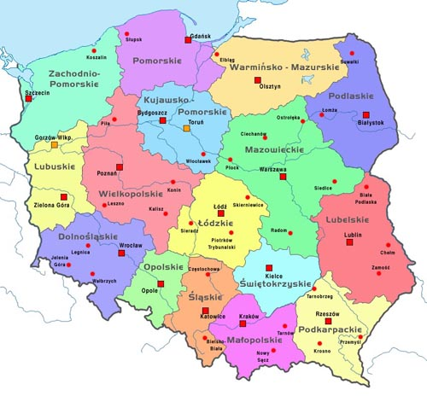
1
1
1
1
1
1
1
1
1
2
2
4
4
1
1
3
2
3
2
2
1
2
1
3
3
1
1
1
1

Slide 19
GDANSK - KLINIKA | RADIOLOGIA
OLSZTYN -KLINIKA | RADIOLOGIA
BIAŁYSTOK - KLINIKA | NEUROCHIRURGIA
BYDGOSZ-KLINIKA | RADIOLOGIA
POZNAN KLINIKA | RADIOLOGIA
POZNAN SZPITAL MIEJSKI | RADIOLOGIA
WARSZAWA IPIN | RADIOLOGIA
WARSZAWA WUM WL | RADIOLOGIA
WARSZAWA WUM WNOZ (Brodno) | NEUROCHIRURGIA
WARSZAWA SZASEROW | RADIOLOGIA
LÓDŹ SZPITAL WOJEWODZKI | RADIOLOGIA
LUBLIN KLINIKA | RADIOLOGIA
LUBLIN SZPITAL WOJEWODZKI | RADIOLOGIA
ZAMOSC SZPITAL WOJEWÓDZKI | RADIOLOGIA
KIELCE SZPITAL WOJEWÓDZKI | RADIOLOGIA /NEUROCHIRURGIA
SANDOMIERZ | KARDIOLOGIA
WROCŁAW SZPITAL SPECJALISTYCZNY | RADIOLOGIA
WALBRZYCH SZPITAL SPECJALISTYCZNY | NEUROCHIRURGIA
OPOLE SZPITAL WOJEWÓDZKI | RADIOLOGIA
KATOWICE KLINIKA WL | RADIOLOGIA
KATOWICE KLINIKA WNOZ | CHIRURGIA OGÓLNA I NACZYNIOWA
JASTRZEBIE | RADIOLOGIA
KRAKOW – KLINIKA | RADIOLOGIA
RZESZOW – KLINIKA | RADIOLOGIA

Slide 20
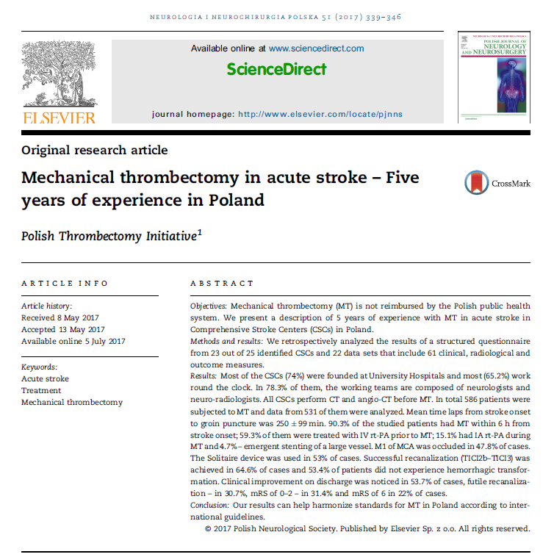

Slide 21
Wyniki
Górna granica wieku dopuszczająca do zabiegu
<80 lat | 6 (26.1)
<85 lat | 2 (8.6)
Brak limitu wieku | 15 (65.2)
Dolna granica w skali NIH
>5 | 5 (21.7)
>7 | 2 (8.6)
>9 | 1 (4.3)
Brak limitu | 15 (65.2)
Czas od zachorowania do nakłucia
<6 godzin | 3 (12.9)
6–8 godzin | 14 (61.0)
>8 godzin w wyjątkowych sytuacjach | 6 (26.1)
nieustalony
czas oczekiwania na skuteczność rt-PAIV
30 minut | 10 (43.5)
30–60 minut | 8 (34.8)
>60 minut | 5 (21.7)

Slide 22
Wyniki
Dane demograficzne
wiek, lata | 66,6 (13.7)
Płeć żeńska, n (%) | 273 (51.4)
Skala NIHSS przy przyjęciu, mediana IQR n=523/531 (98.5%) | 16 (12-19) (min:0-maks: 42)
Czynniki ryzyka
Nadciśnienie, n (%) | 338 (73.1)
Choroba niedokrwienna serca, n (%) | 156 (29.4)
Zawał serca, n (%) | 64 (12.1)
Migotanie przedsionków, n (%) | 246 (46.3)
Cukrzyca, n (%) | 140 (26.4)
Etiologia udaru mózgu
Choroba dużych naczyń, n (%) | 124 (23.4)
Choroba małych naczyń, n (%) | 0
Udar sercowo zatorowy, n (%) | 195 (36.7)
Nie ustalona, n (%) | 187 (35.2)
Rzadka, n (%) | 25 (4.7)

Slide 23
Wyniki
Stosowanie rt-PAIV
rt-PA IV przed trombektomią | 315 (59.3)
Brak leczenia za pomocą rt-PAIV przed trombektomią z powodu przekroczenia okna terapeutycznego | 64 (12.1)
Brak leczenia za pomocą rt-PAIV przed trombektomią z powodu stosowania VKA | 31 (5.8)
Brak leczenia za pomocą rt-PAIV przed trombektomią z powodu stosowania NOAC | 14 (2.6)
Brak leczenia za pomocą rt-PAIV przed trombektomią z powodu stosowania antykoagulanta | 18 (3.4)
Inne przyczyny | 89 (16.8)
Dodatkowe procedury podczas trombektomii
rt-PAIA | 80 (15.1)
Stentowanie tętnic domózgowych | 25 (4.7)

Slide 24
Wyniki
Lokalizacja zakrzepu
Tętnica szyjna wewnętrzna, n (%) | 85 (16.0)
M1 tętnica mózgu środkowa, n (%) | 254 (47.8)
M2 tętnica mózgu środkowa, n (%) | 65 (12.2)
M3 tętnica mózgu środkowa, n (%) | 6 (1.1)
A1 tętnica mózgu przednia, n (%) | 1 (0.2)
A2 tętnica mózgu przednia, n (%) | 0
Tętnice kręgowe i podstawna, n (%) | 72 (13.6)
Kilka różnych tętnic równocześnie | 46 (8.7)
Brak danych | 2 (0.4)

Slide 25
Wyniki
TICI po zabiegu
0, n (%) | 79 (14.9)
1, n (%) | 27 (5.1)
2a, n (%) | 62 (11.7)
2b, n (%) | 80 (15.1)
3, n (%) | 262 (49.5)
Brak danych, n (%) | 21 (4.0)
342 (64.6)

Slide 26
Wyniki
Zmodyfikowana Skala Rankina, doba wypisu | N (%)
0 | 48 (9,0)
1 | 65 (12,2)
2 | 54 (10,2)
3 | 65 (12,2)
4 | 86 (16,2)
5 | 96 (18,1)
6 | 117 (22,0)
167 (31)

Slide 27
Wyniki
Transformacja krwotoczna 24 godziny po zabiegu
Brak transformacji krwotocznej | 284 (53.4)
HI1, n (%) | 50 (9.4)
HI2, n (%) | 34 (6.4)
PHI1, n (%) | 43 (8.1)
PHI2, n (%) | 38 (7.2)
Brak danych, n (%) | 82 (15.4)

Slide 28
Trombektomia w Małopolsce

Slide 29
CITO
Centrum Interwencyjnych Terapii Ostrego
Udaru Mózgu
Szpital Uniwersytecki w Krakowie
anestezjologia
Referencyjne Centrum Udarowe
neuroradiologia interwencyjna
neurochirurgia
Pracownia TK/MR
SOR
Oddziały SU
Inne szpitale
Pogotowie ratunkowe

Slide 30
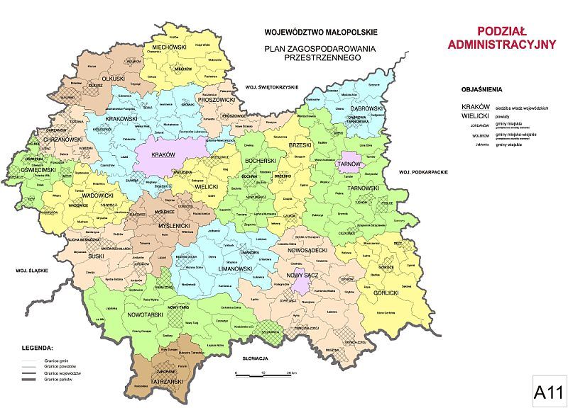
N=150 (12.2017)
Zespół Ratownictwa: 67,45
Inne oddziały Krakowa: 16.3%
Małopolska: 16.3%

Slide 31
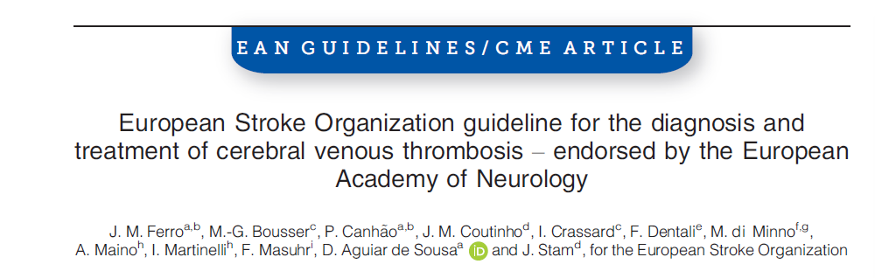
Udar żylny mózgu – leczenie przyczynowe
Int J Stroke, 2017

Slide 32
Pytanie (PICO question): czy u chorych z rozpoznaniem ostrej CVT antykoagulacja poprawia rokowanie w porównaniu z brakiem antykoagulancji?
Zaleca się leczenie dorosłych pacjentów CVT za pomocą heparyny w dawce terapeutycznej. Zalecenie to odnosi się także do chorych z krwotokiem mózgowym w przebiegu choroby (QOF: umiarkowane; siła rekomendacji: silna)
Pytanie: czy u chorych z rozpoznaniem ostrej CVT, LMWH poprawiają rokowanie w porównaniu z niefrakcjonowaną heparyną?
Zaleca się leczenie pacjentów z rozpoznaniem ostrej CVT za pomocą LMWH zamiast UFH. Ta rekomendacja nie odnosi się do chorych z przeciwskazaniami do LMWH (niewydolność nerek) lub gdy jest wymagane jest szybkie odwrócenie działania antykoagulanta (nagła interwencja chirurgiczna) (QOE: niska; Siła rekomendacji: słaba)
PICO: patient/intervention/comparator/outcome
CVT : cerebral thromboembolism
QOE: ang. quality of evidence

Slide 33
Pytanie: Czy doustna antykoagulacja trwająca powyżej 6 miesięcy jest bardziej skuteczna niż antykoagulacja trwająca poniżej 6 miesięcy?
Pytanie: Czy długotrwała antykoagulacja zmniejsza ryzyko nawrotu VTE (żylnej choroby zakrzepowo-zatorowej) w porównaniu do terapii krótkotrwałej?
Zaleca się stosowanie doustnej antykoagulacji przez okres 3-12 miesięcy w celu zapobieżenia nawrotom CVT i innym zakrzepicom żylnym (QOE: bardzo słaba, poziom rekomendacji: niski)
Pytanie: czy u chorych z CVT leczenie za pomocą nowych antykoagulantów poprawia rokowanie, zmniejsza ryzyko krwotoku i zmniejsza ryzyko nawrotu choroby w porównaniu z klasycznymi antykoagulantami?
Stosowanie NOAC w leczeniu CVT nie jest rekomendowane (QOE – bardzo niski; poziom rekomendacji: niski)

Slide 34
Pytanie: czy tromboliza w porównaniu do antykoagulacji poprawia rokowanie u chorych na CVT?
Nie zaleca się stosowania trombolizy u chorych z rozpoznaniem CVT (QOE – bardzo niskie, siła rekomendacji: dowody niekonkluzyjne)
Pytanie: czy tromboliza daje lepsze rokowanie niż antykoagulacja u chorych z rozpoznaniem CVT?
Nie ma danych na skuteczność trombolizy w CVT (QOE: niski, dane niekonkluzyjne)

Slide 35
Znana godzina zachorowania / godzina kiedy chory był ostatnio widziany zdrowy
< 4.5 h
4.5–24 h
> 24 h
iv. tPa jeśli spełnia warunki
poza oknem do iv. tPa
leczenie standardowe
Wyniki badań TK i MR
Udar przedniego krążenia mózgowego (LAO)
Udar tylnego krążenia mózgowego (LAO)
6–24 h
< 6 h
Czy jest możliwość zastosowania oprogramownia do automatycznej analizy obrazu i objętości tkanki mózgowej objętej udarem ?
TM do rozważenia
TAK
NIE
TM jeśli:
Może być rozpoczęta do 6h od zachorowania i
W badaniach obrazowych widoczne są tylko niewielkie objawy udaru np. ASPECTS ≥ 6 i brak cech krwawienia
Utrzymuje się istotny deficyt neurologiczny np. NIHSS ≥ 6
TM jeśli:
Może być rozpoczęta od 6-24 h od czasu KBOWZ i istnieje różnica pomiędzy objawami klinicznymi a martwicą - DAWN trial albo
Może być rozpoczęta do 6-16 h od czasu KBOWZ i istnieje znacząca różnica pomiędzy penumbrą a martwicą - DEFUSE 3 trial
TM jeśli:
Może być rozpoczęta od 6-24 h od czasu KBOWZ i
Istnieje istotna różnica pomiędzy objawami klinicznymi a wynikami badań obrazowych np. ASPECTS ≥ 6 i NIHSS ≥ 10
ANNIE CHAKRABARTI
NORFOLK & NORWICH UNIVERSITY HOSPITALU.K.
21/04/18 ICCA 2018,Warsaw

Slide 36
Działania na przyszłość
Zwiększenie dostępu do trombolizy dla chorych znajdujących się poza systemem oddziałów udarowych (aż 16.5% w Małopolsce!)
Skrócenie czasu „door to needle”
Wydłużenie okna terapeutycznego poza 6 godzin
Skrócenie czasu od zachorowania do przyjazdu do szpitala – powszechna edukacja na temat udaru mózgu, jego objawów, leczenia, itd.

Slide 37
Projekt nr POWR.05.01.00-00-0032/17 „Profilaktyka chorób naczyń mózgowych szansą na długie życie” współfinansowany przez Unię Europejską ze środków Europejskiego Funduszu Społecznego w ramach Programu Operacyjnego Wiedza Edukacja Rozwój 2014-2020

